Slide 1
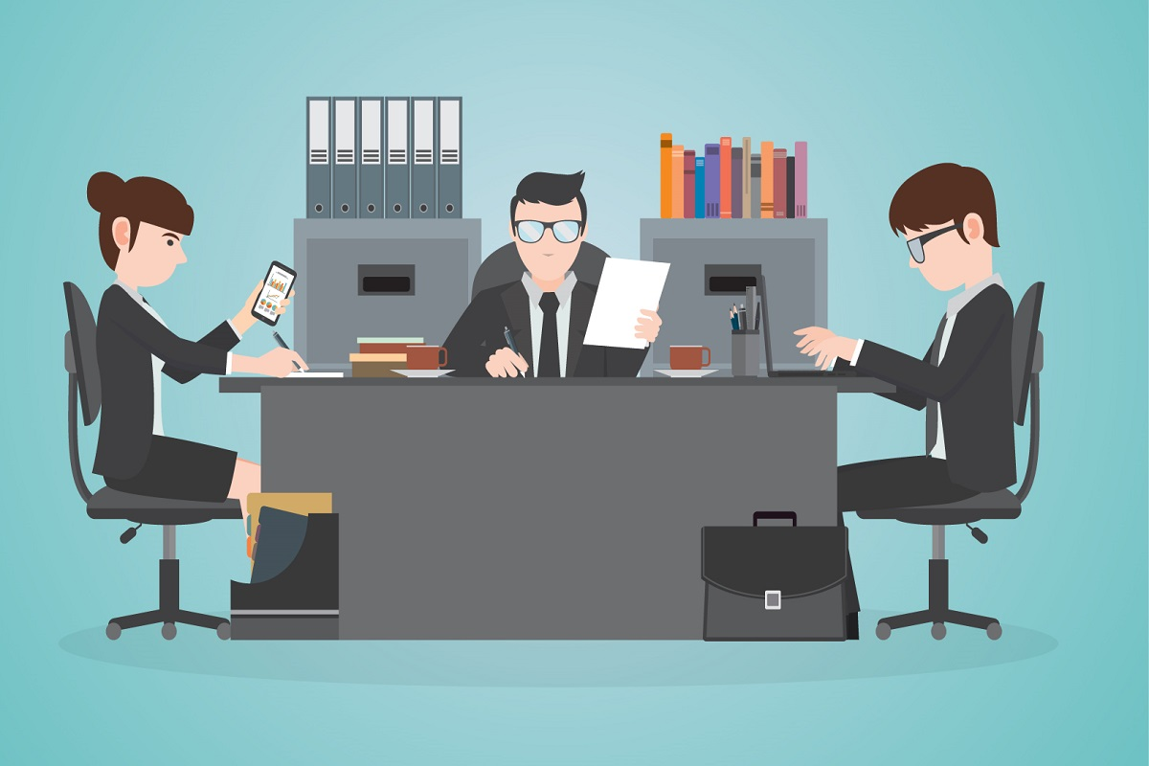

Slide 2
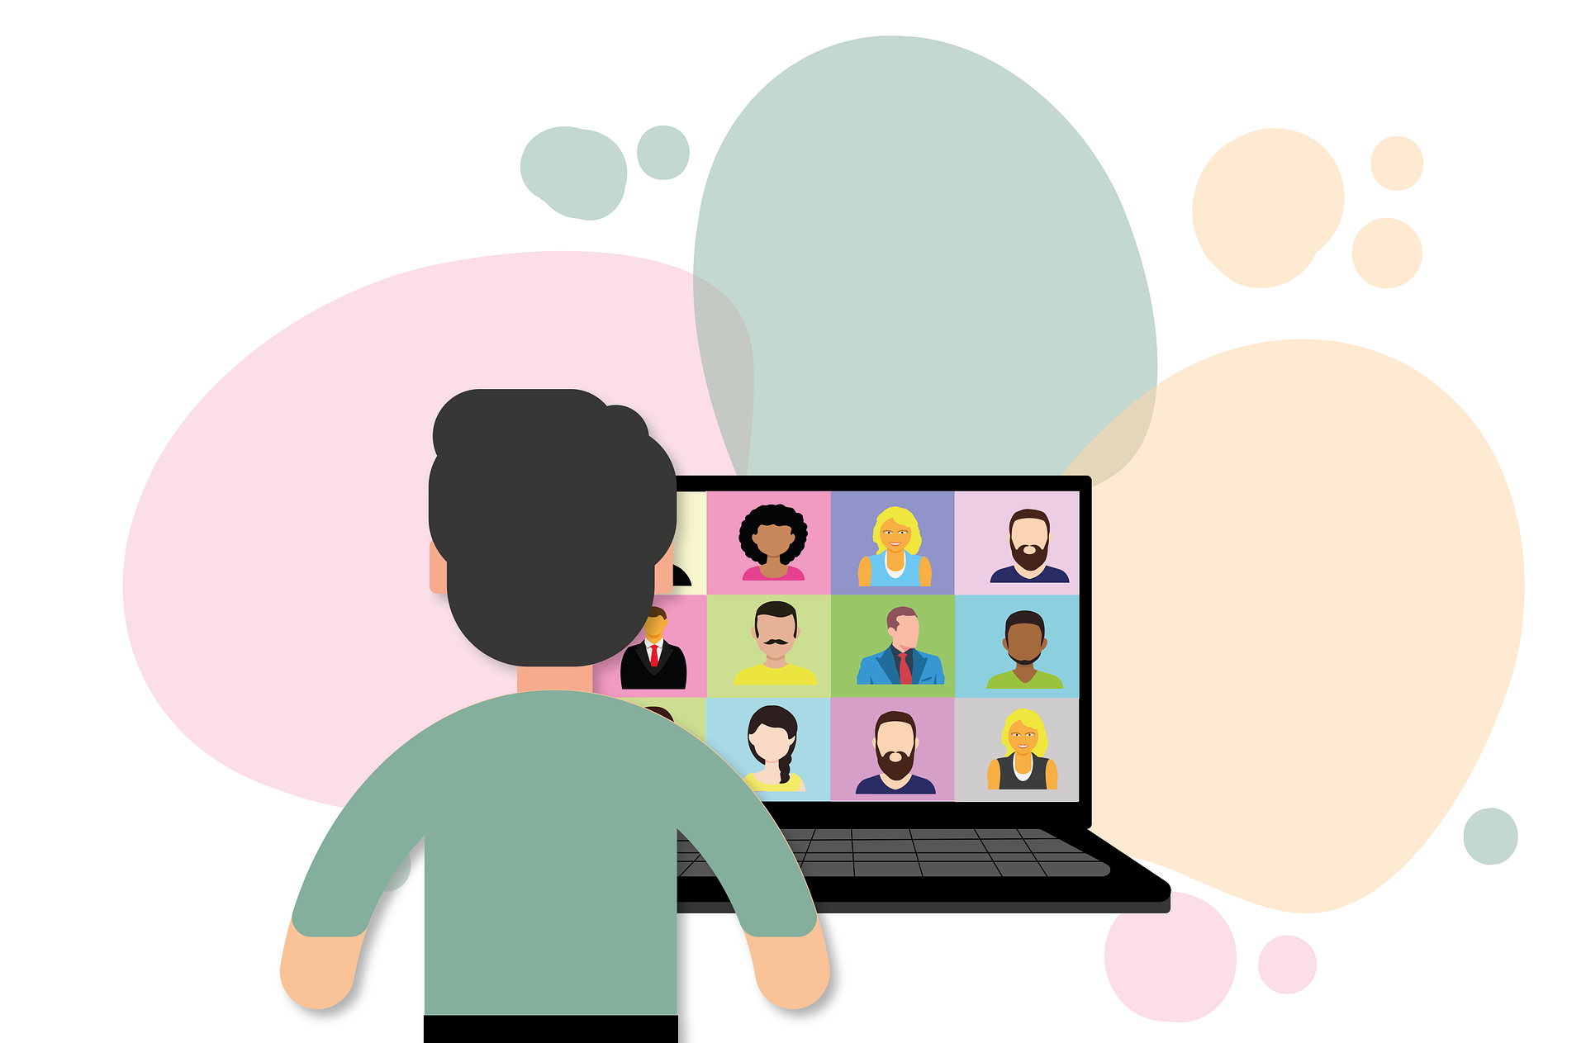
ПРАВИЛА БЕЗОПАСНОГО ЦИФРОВОГО ПОВЕДЕНИЯ

Slide 3

НЕОБХОДИМАЯ ИНФОРМАЦИЯ
ДЛЯ СТАТЬИ
Риски, с которыми может столкнуться пользователь
Виды угроз в цифровой среде
Меры предосторожности
(правила поведения)
Пути решения проблем

Slide 4
ОТДЕЛ
ФИНАНСОВЫХ
НОВОСТЕЙ
ОТДЕЛ
СОЦИАЛЬНЫХ
НОВОСТЕЙ
ОТДЕЛ
КРИМИНАЛЬНЫХ
НОВОСТЕЙ

Slide 5


Slide 6
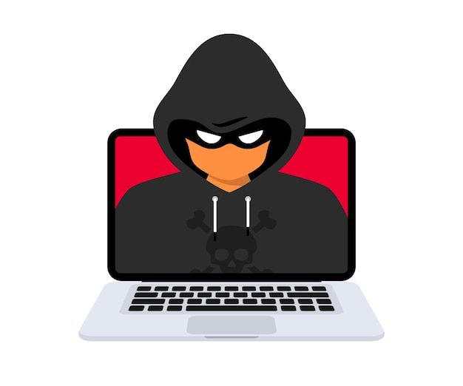
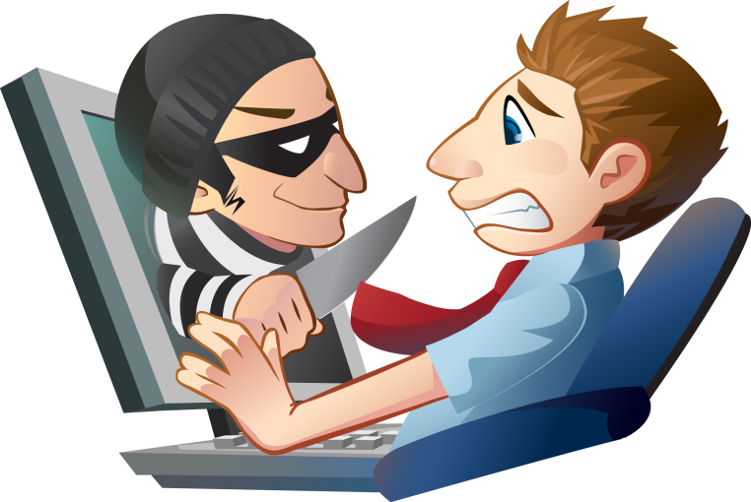

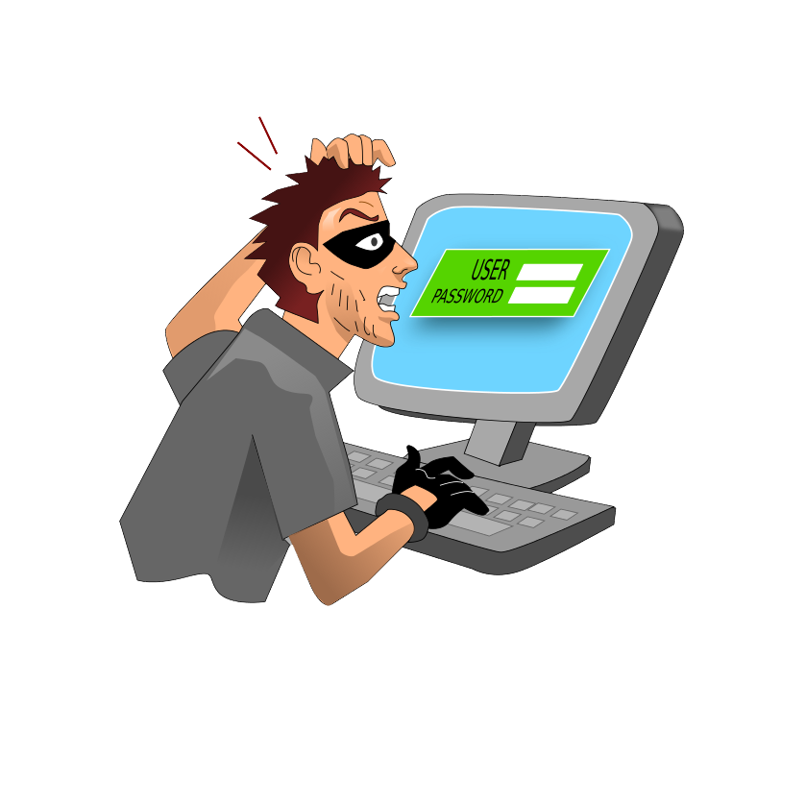
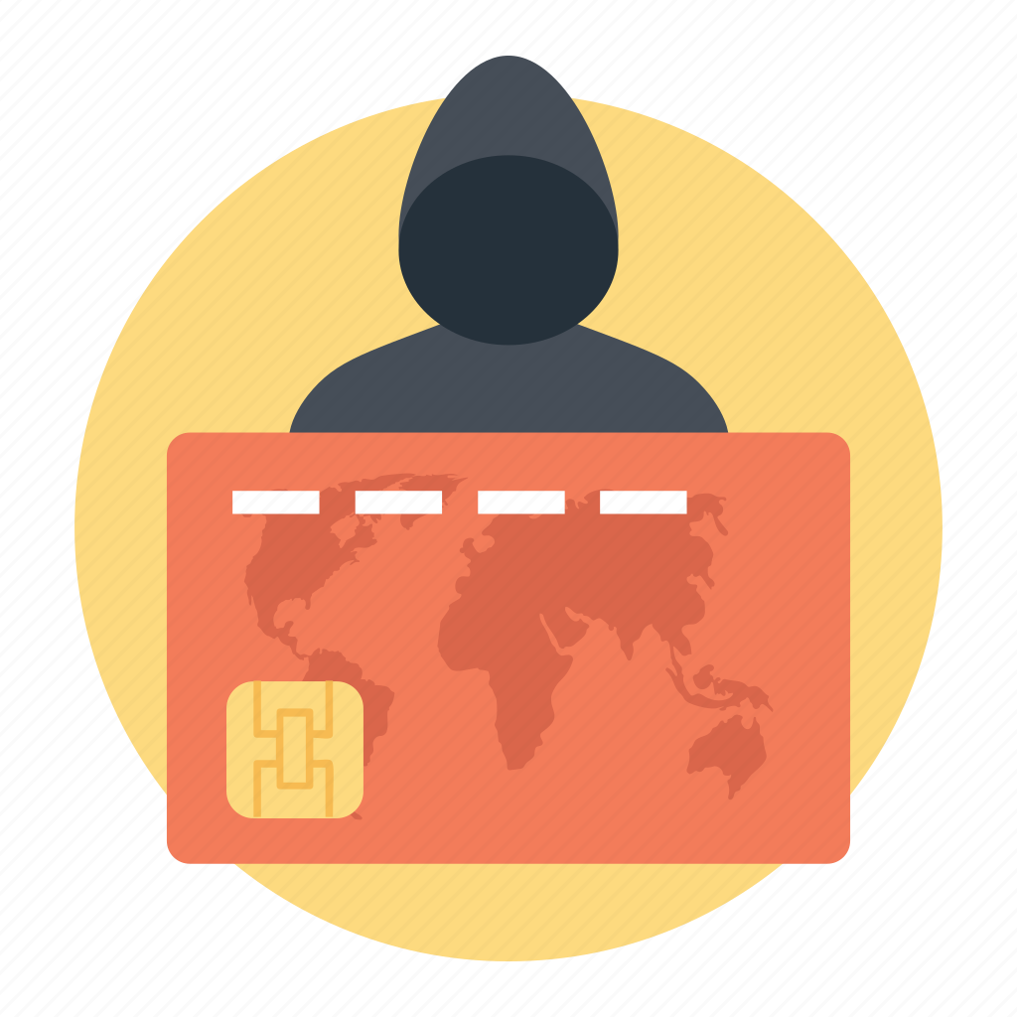
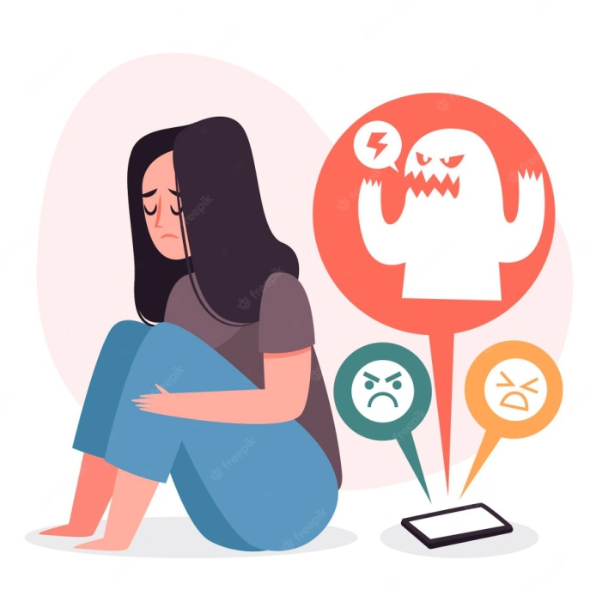
ОПАСНОСТИ В ИНТЕРНЕТЕ

Slide 7
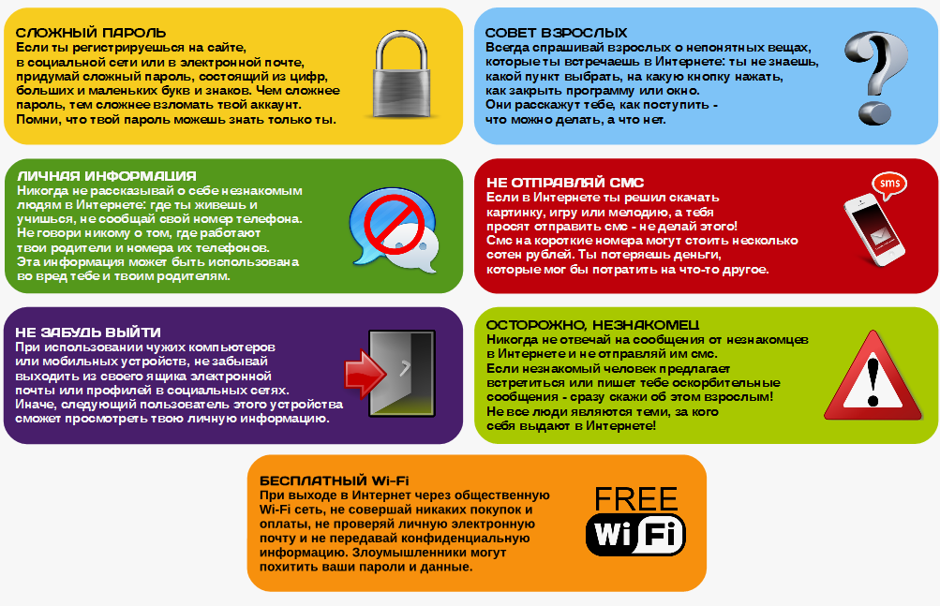
Советы по безопасной работе в интернете

Slide 8
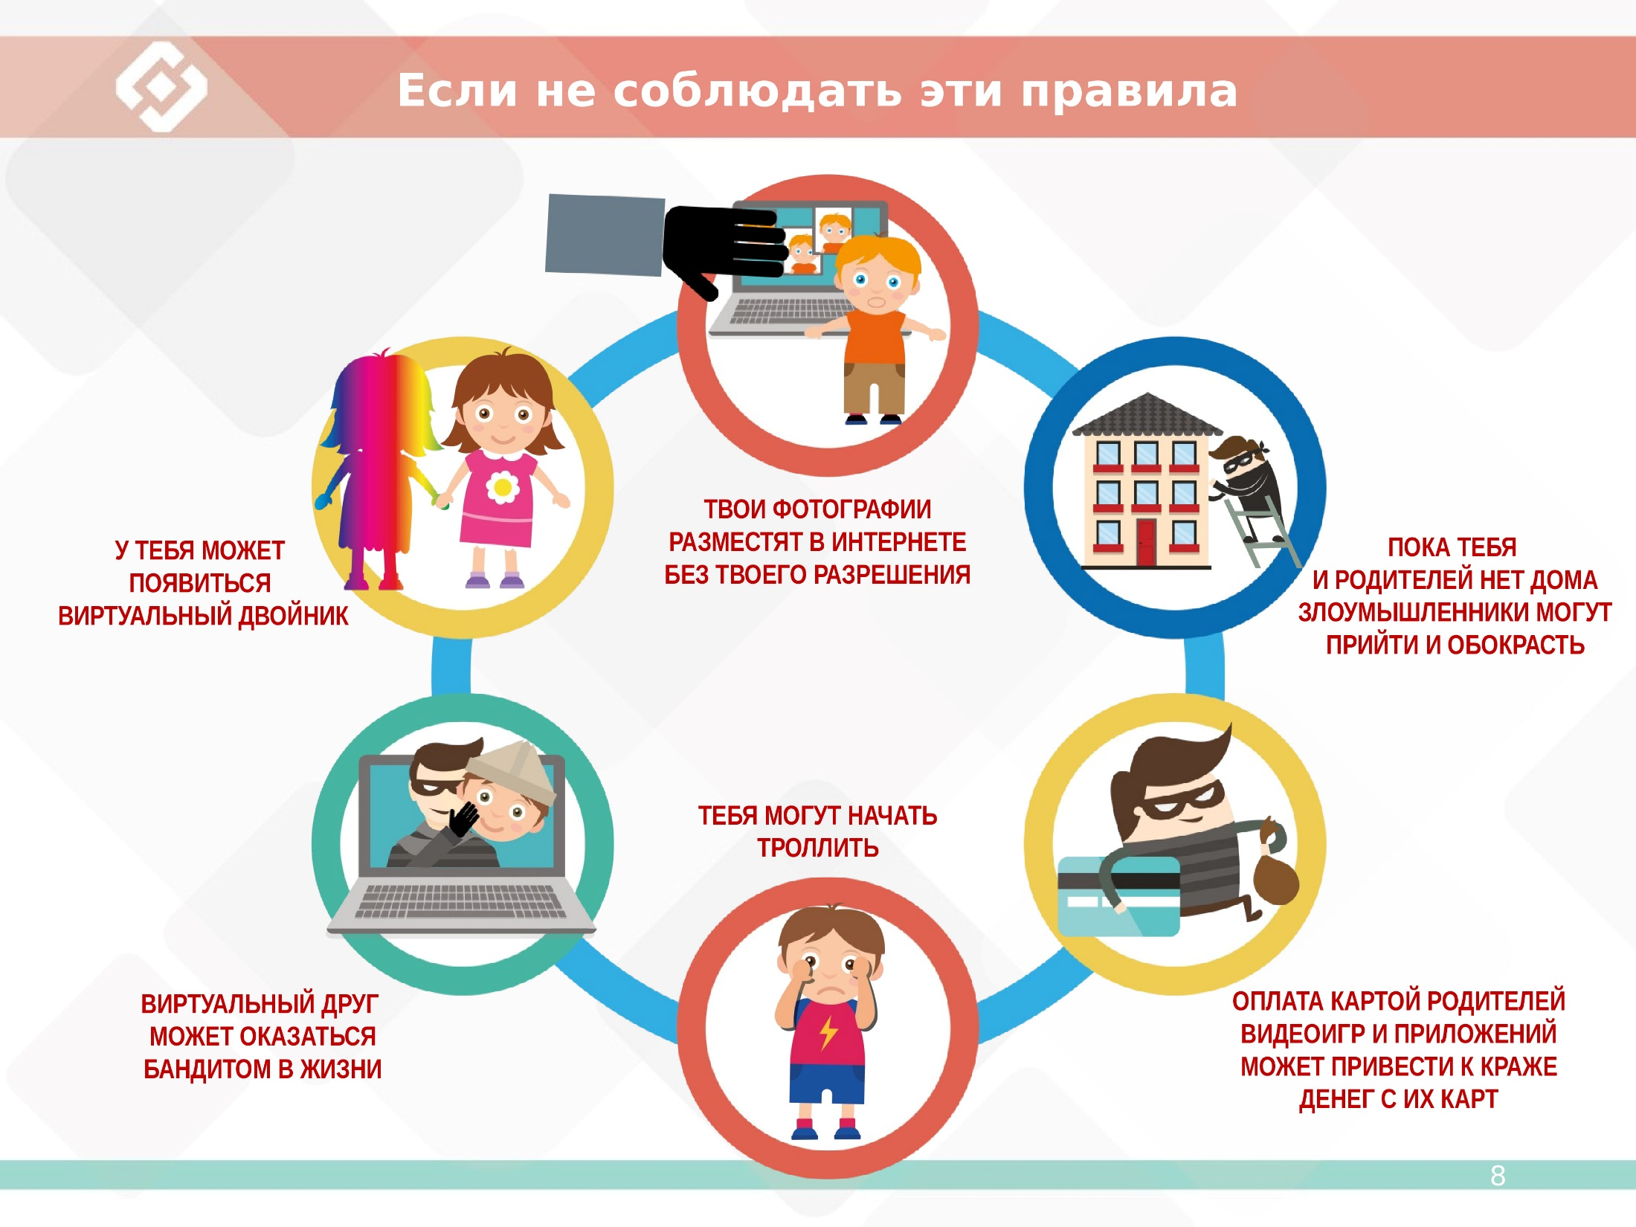
Если не соблюдать правила безопасного поведения в интернет-пространстве

